Slide 1
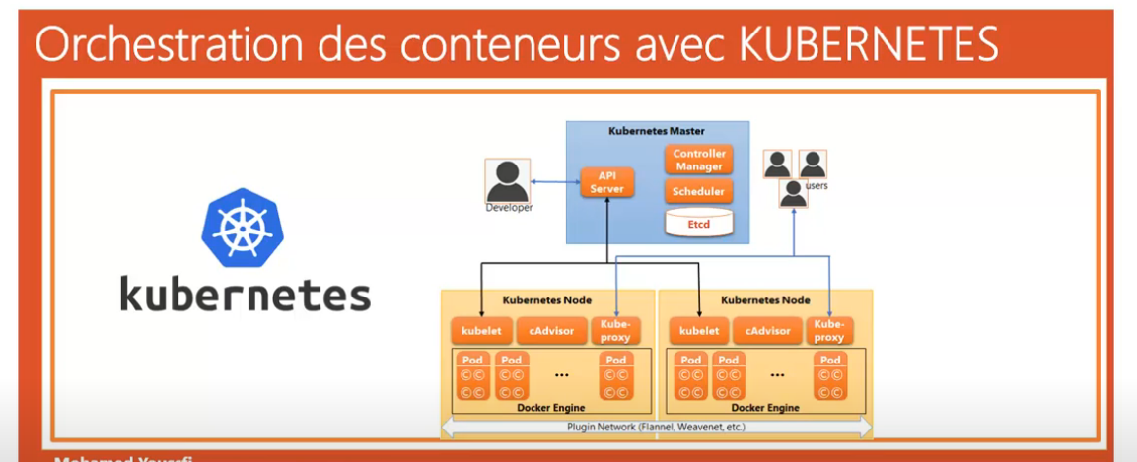

Slide 2
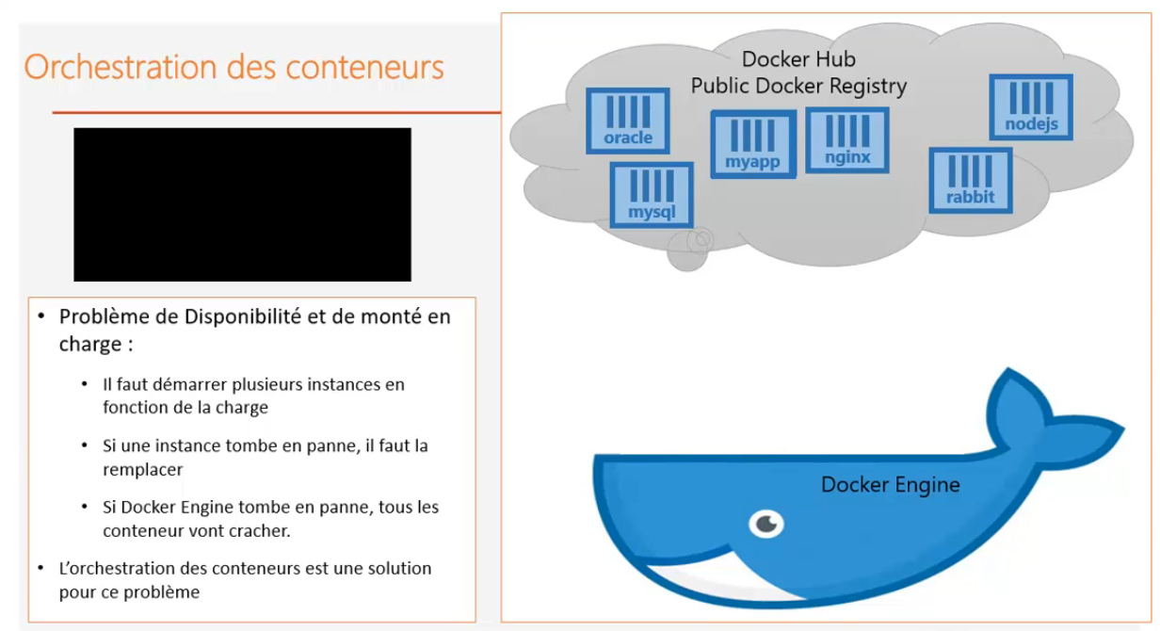

Slide 3
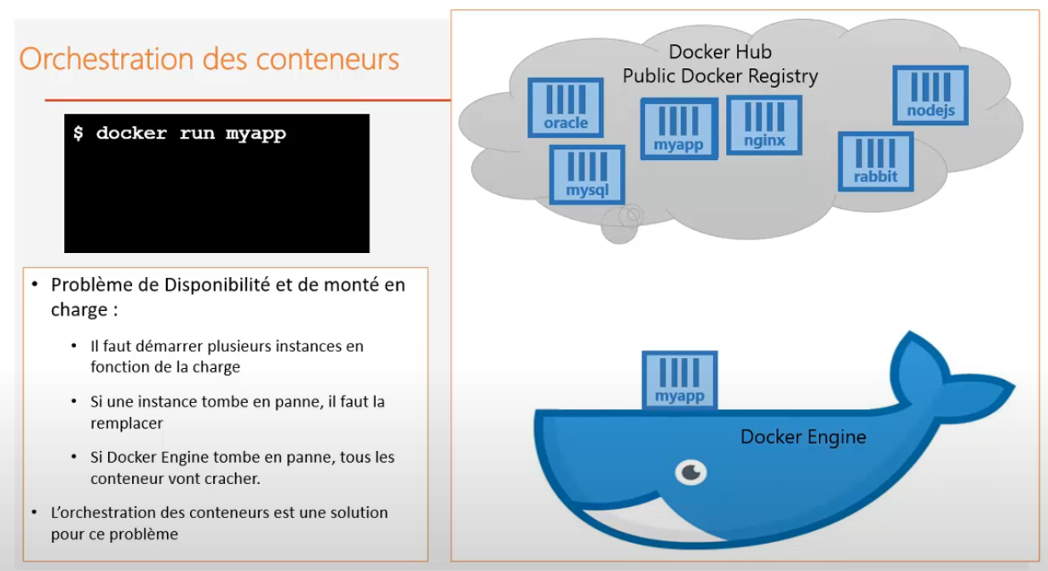

Slide 4
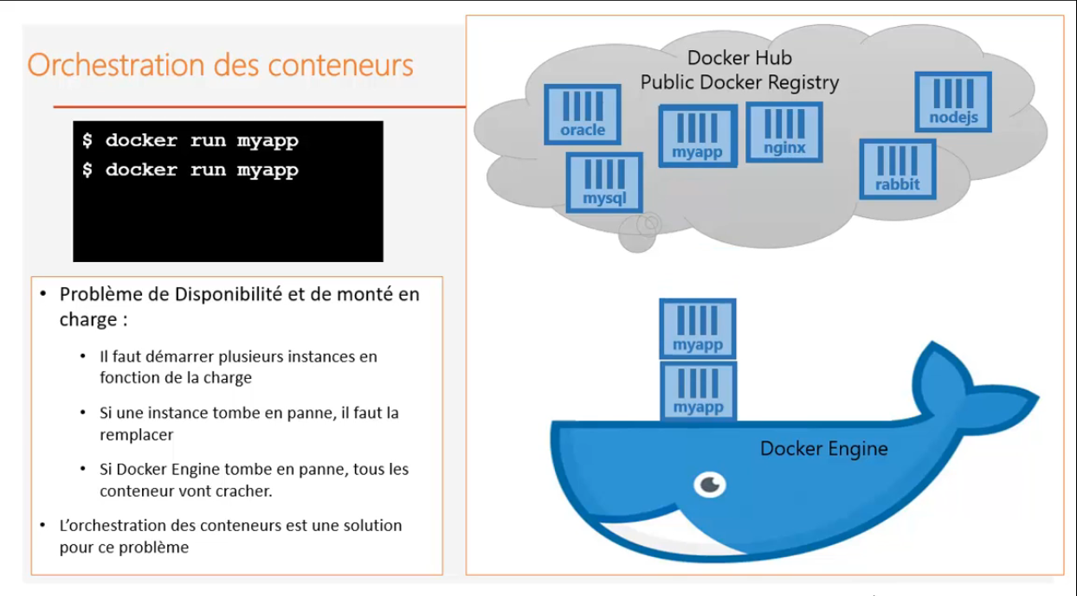

Slide 5
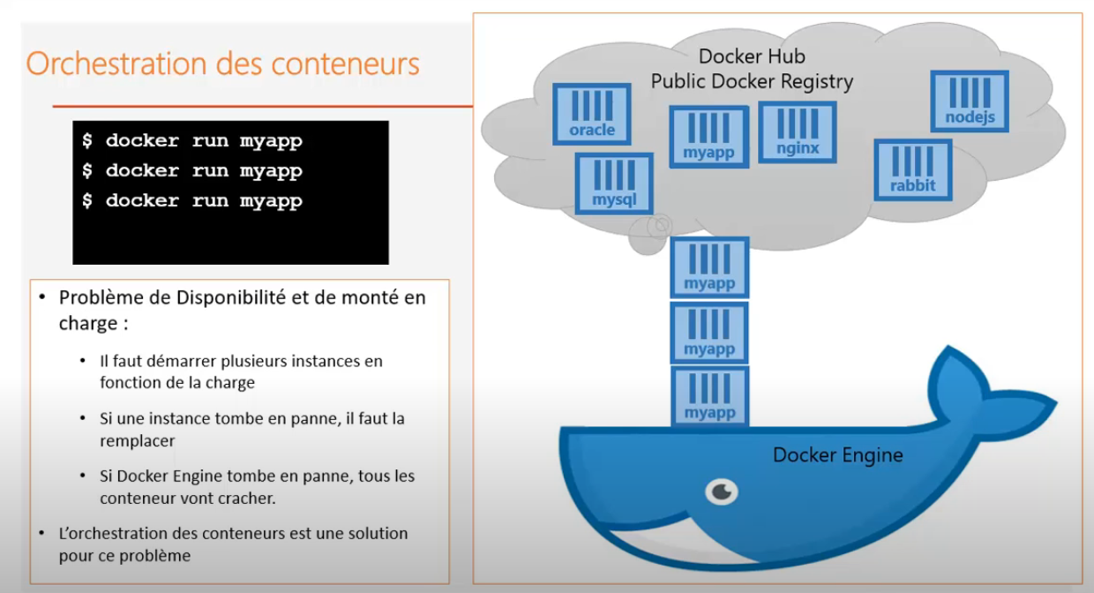

Slide 6
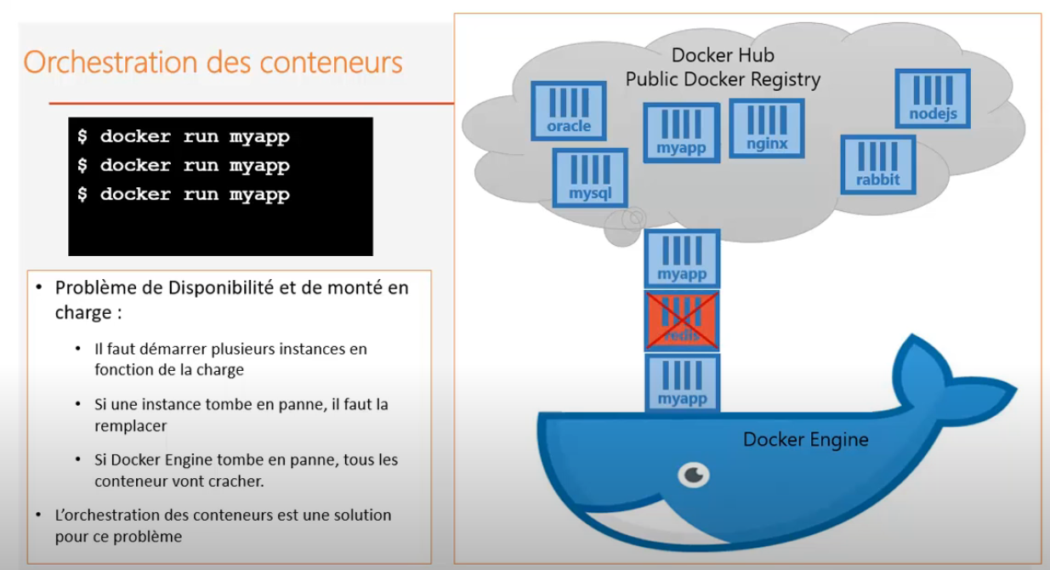

Slide 7

Notes:
C’est l’administrateur qui va gerer les conteneurs, les load balancers ….
Problèmatique → orchestration

Slide 8
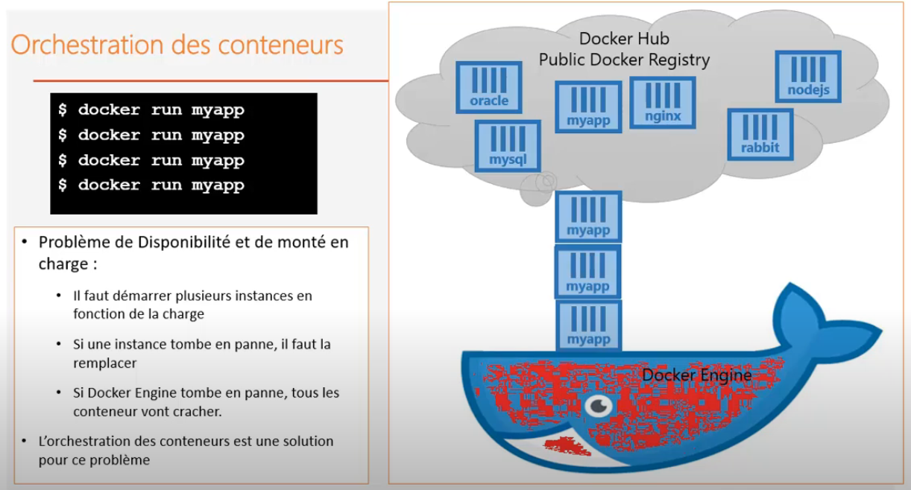

Slide 9
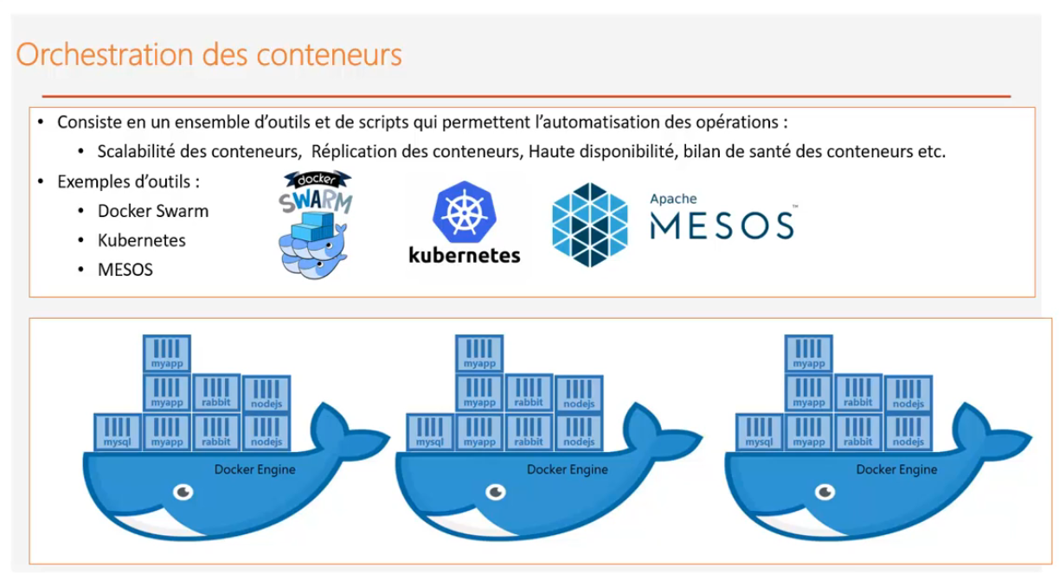

Slide 10
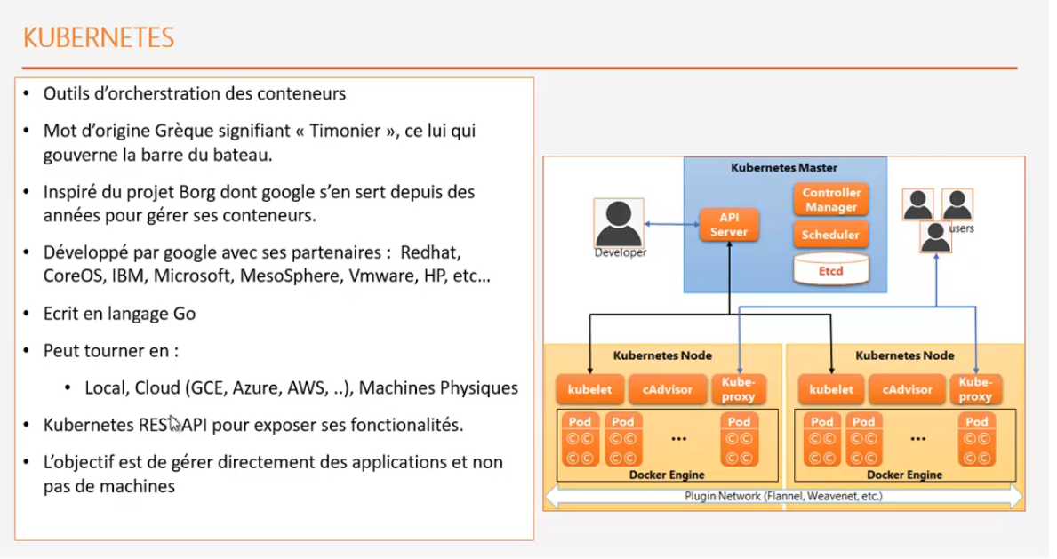

Slide 11
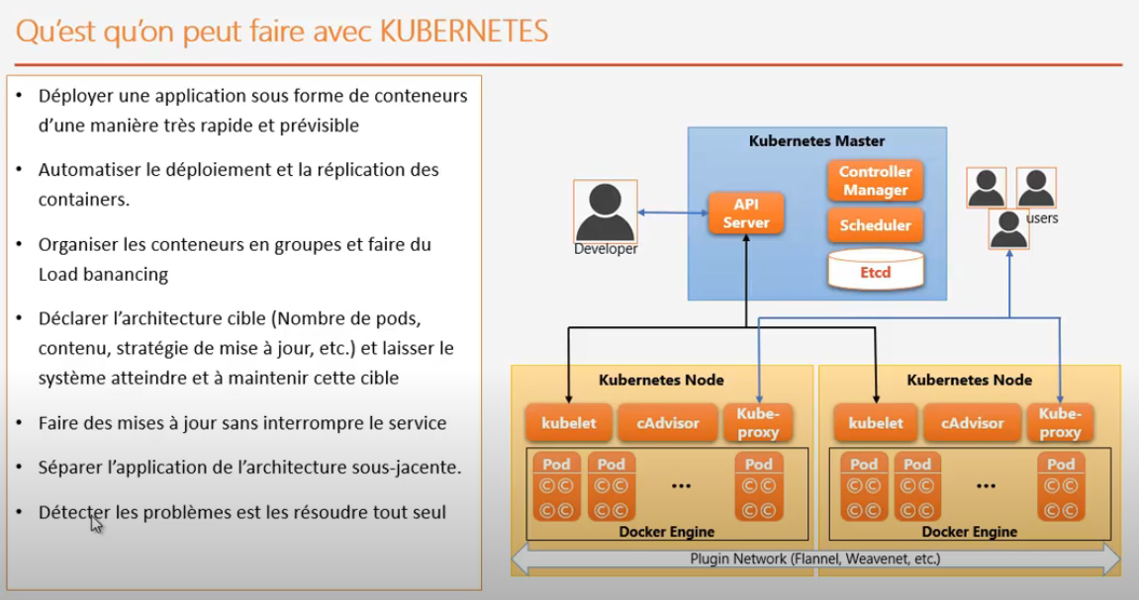

Slide 12
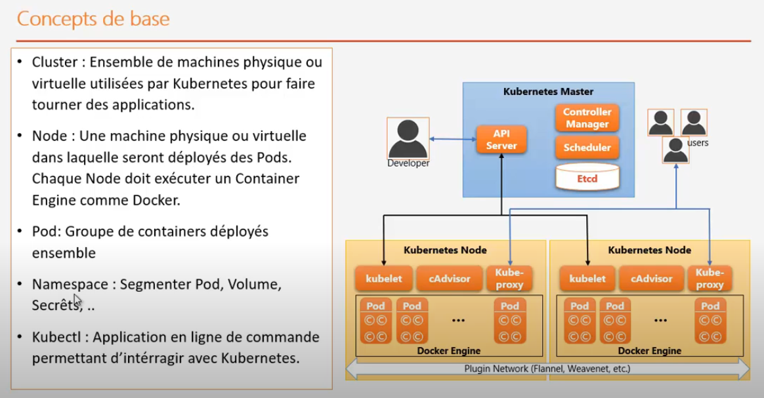

Slide 13
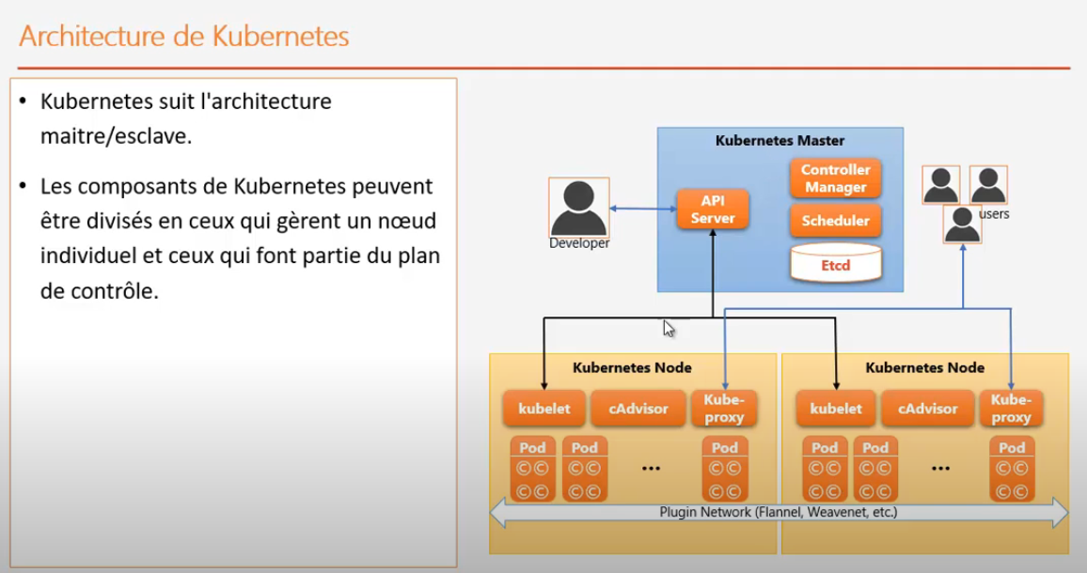

Slide 14
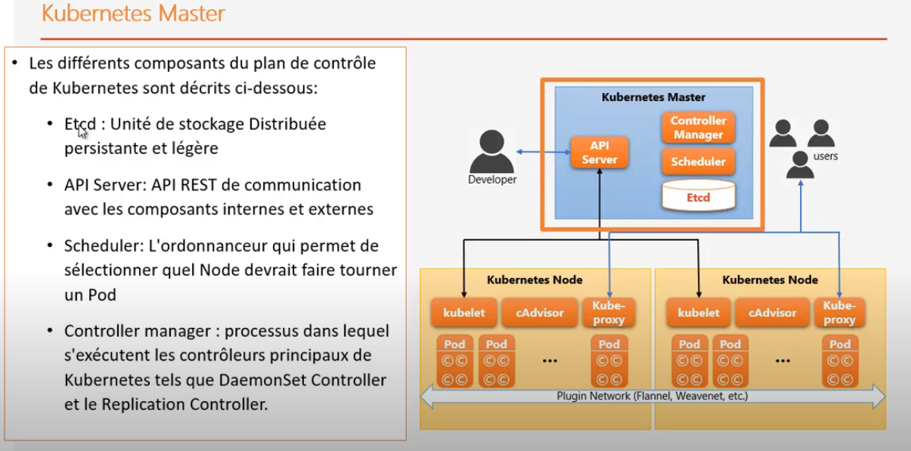

Slide 15
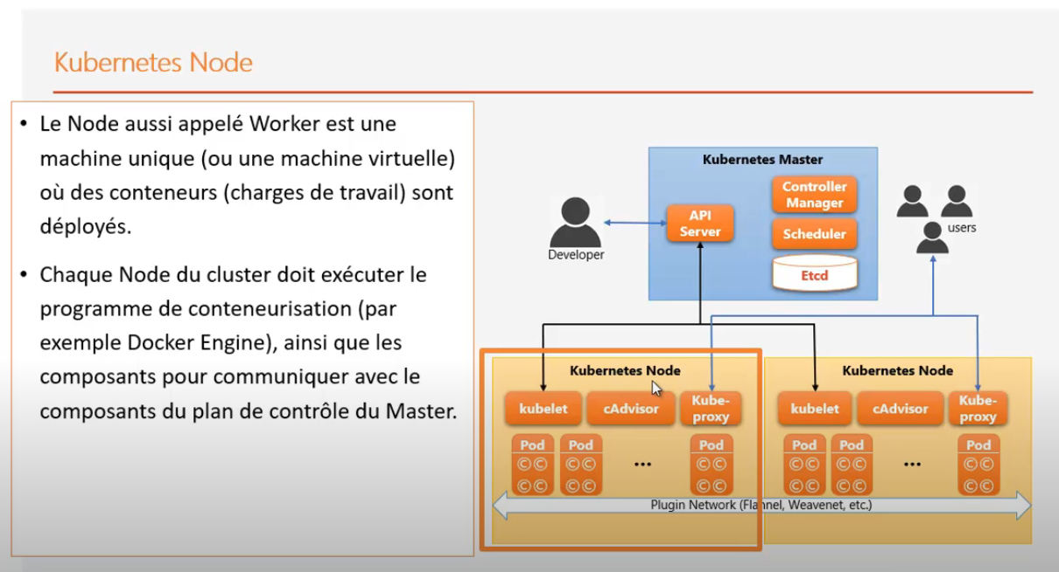

Slide 16
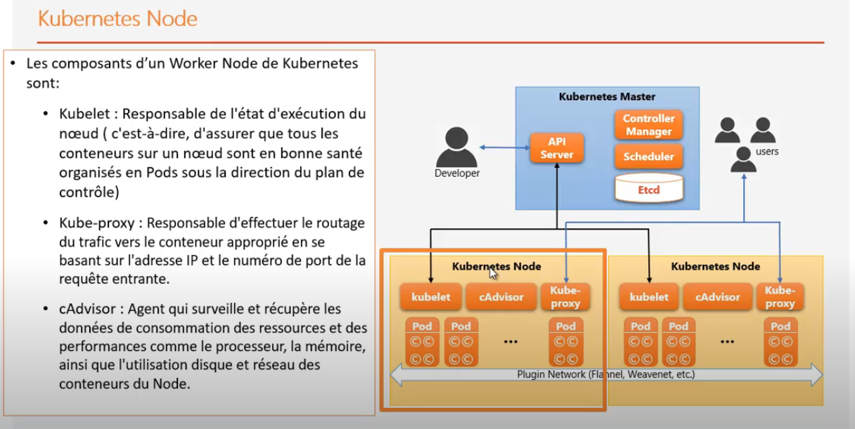

Slide 17
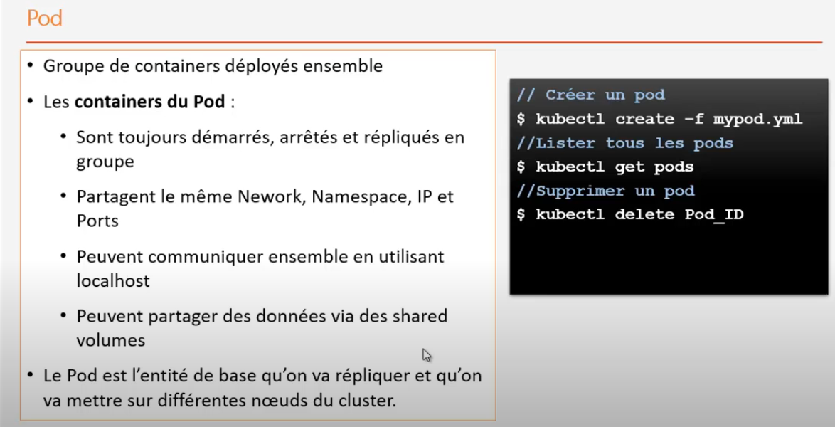

Slide 18
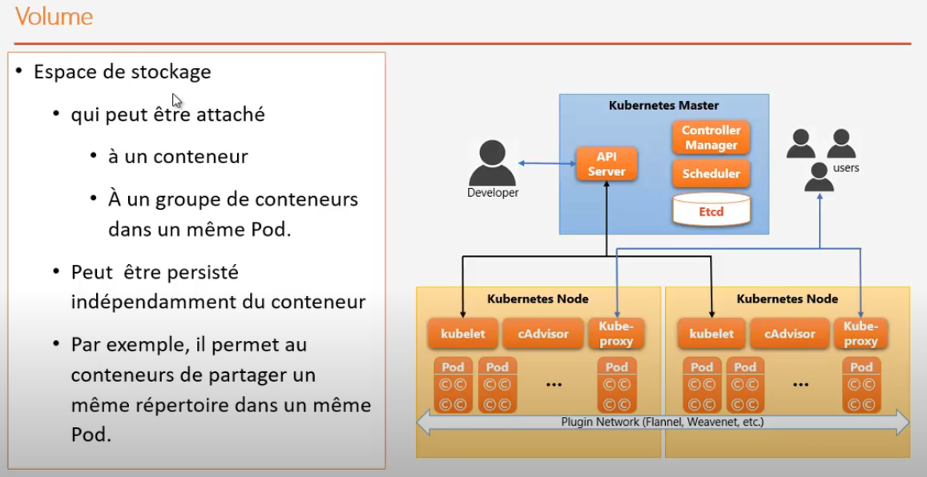

Slide 19
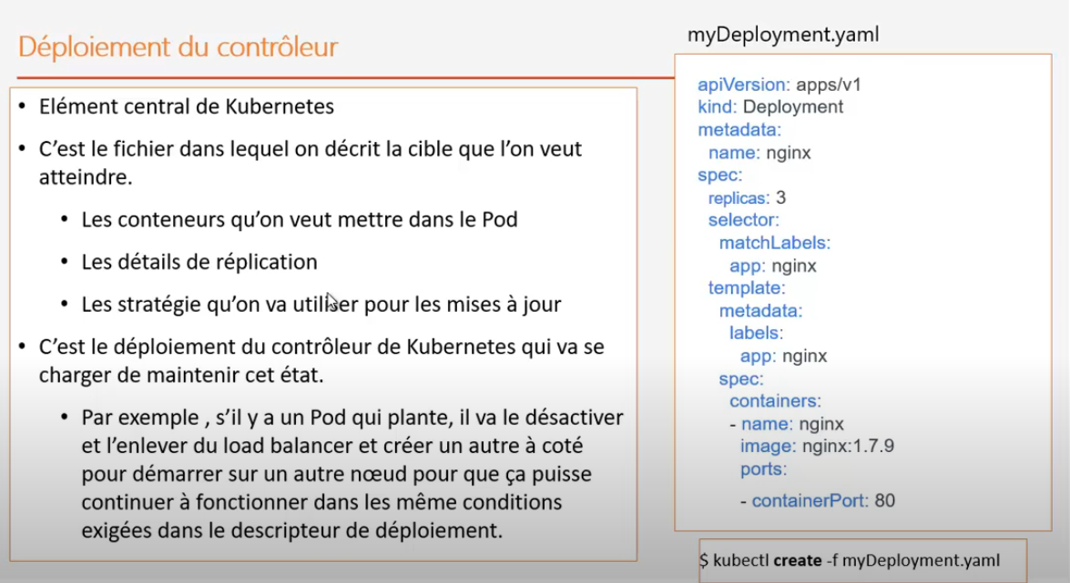

Slide 20
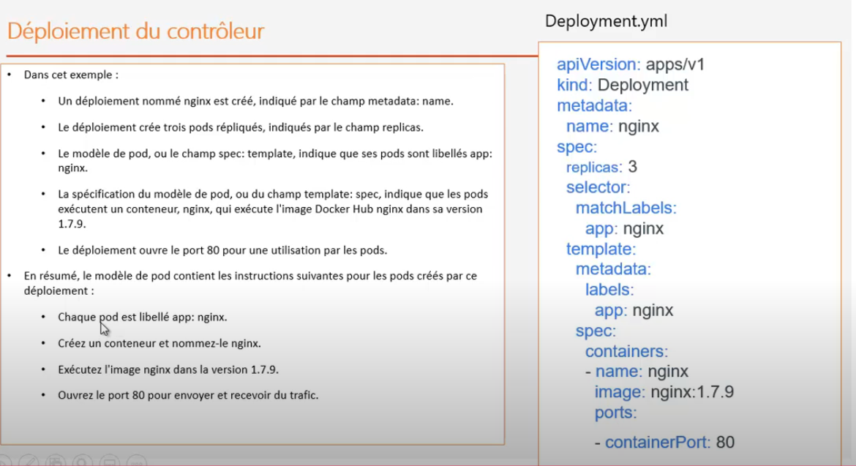

Slide 21
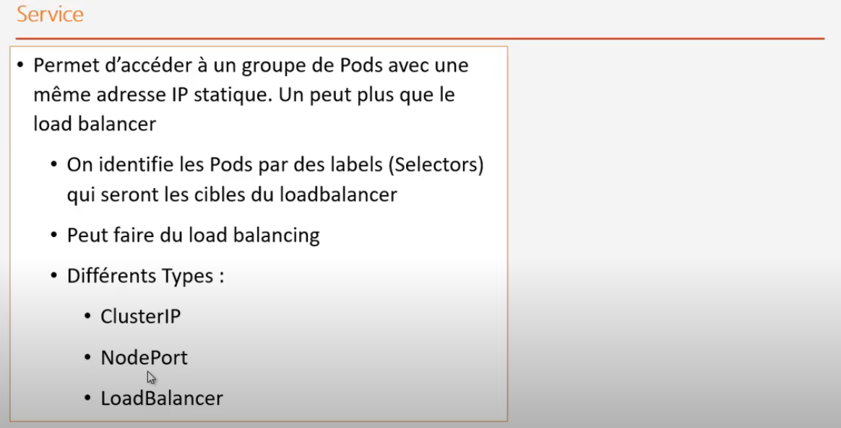

Slide 22
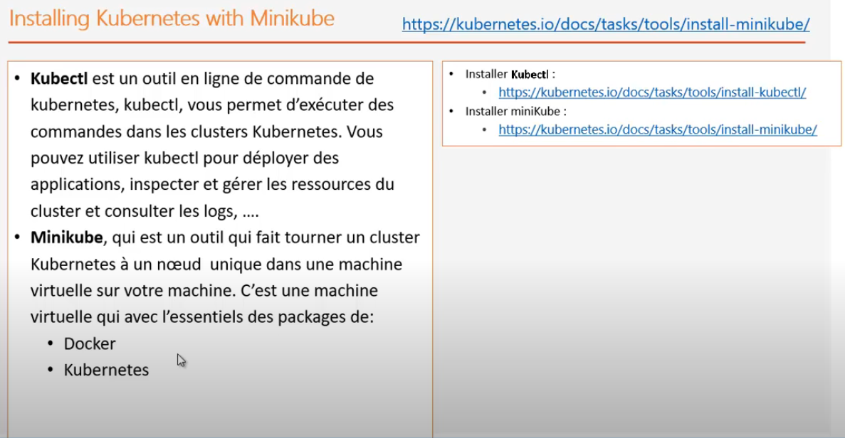

Slide 23
K8s Composants
Pod : (specification et gestion des pods )
Volume
Service (specification et gestion des services dont le type : ClusterIP, NodePort, LoadBalancer, ExternalName, headless service)
Ingress : (specification et gestion des liens HTTP/HTTPS )
ConfigMap (specification et gestion des environments et des configurations en clair non sensible)
ConfigMap-Secret (specification et gestion des environments et des configurations en clair sensible)
Deployement ( application stateless (API REST ou frontend web)avec fonctionnalités : rolling update, roll back, scalabilité horizontale)
StatefulSet (application statefull : données persistant avec les pods comme cluster ou base de donnée)
DeamonSet (controleur de pods : observabilités et securités)

Slide 24

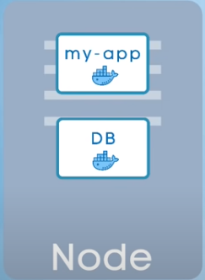
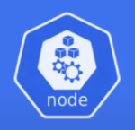
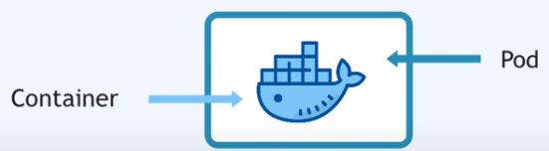
Pod
Le plus petit élément de k8s
Abstraction d’un conteneur
Souvent une application par pod
Chaque Pod possède son propre IP
Nouvel IP pour chaque re-création

Slide 25
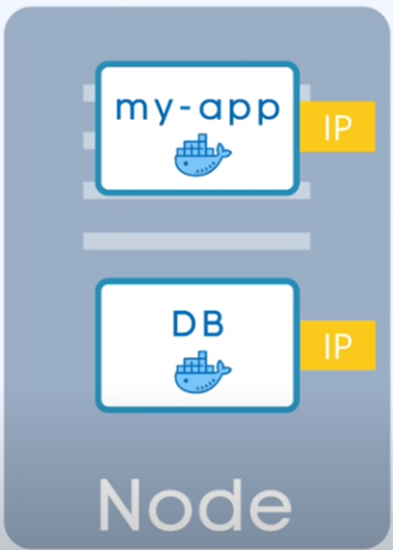
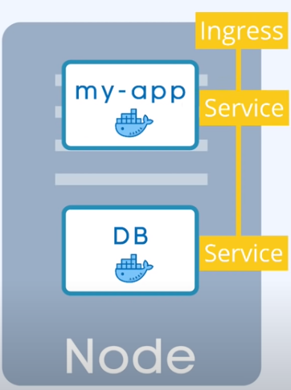
Service-Ingress

Slide 26
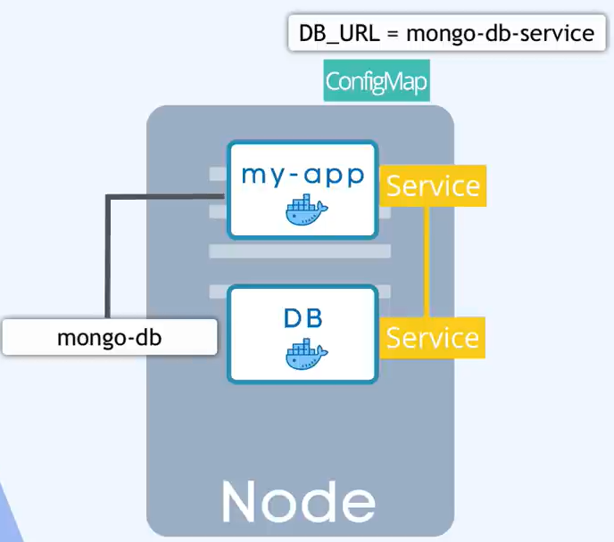
ConfigMap-Secret

Slide 27
ConfigMap-Secret
Configuration externe
Exemples : URL, Base de données accès, …

Slide 28
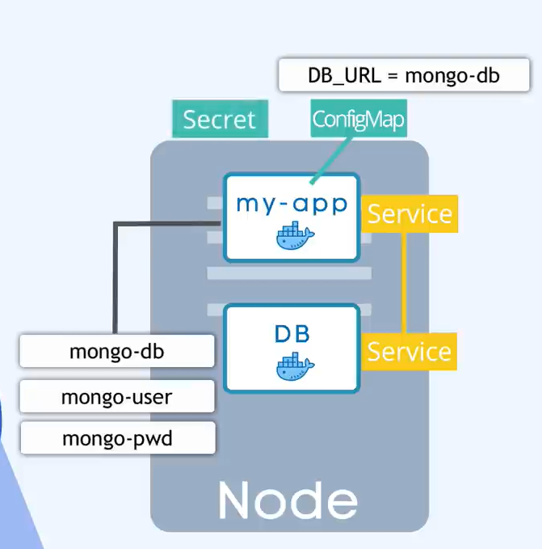
ConfigMap-Secret

Slide 29
ConfigMap-Secret
Utilisé pour stocker données secret comme certificat et données nécessaire pour l’accès aux autres utilisateurs non pas les credentials

Slide 30
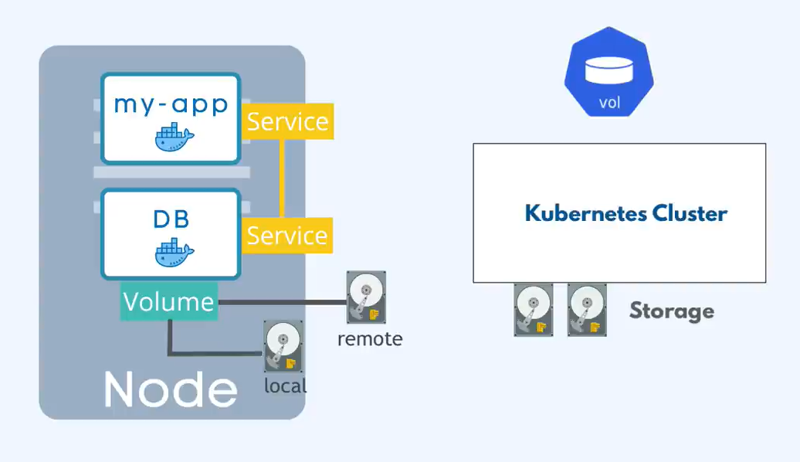
Volume

Slide 31
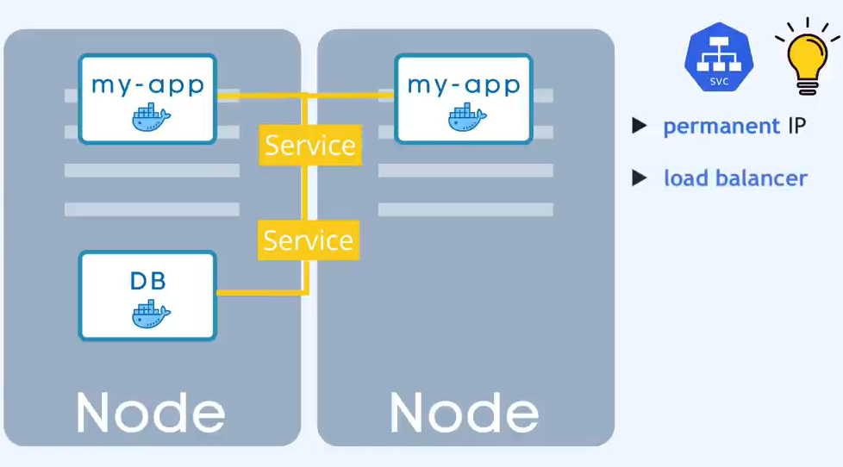
Deployment

Slide 32
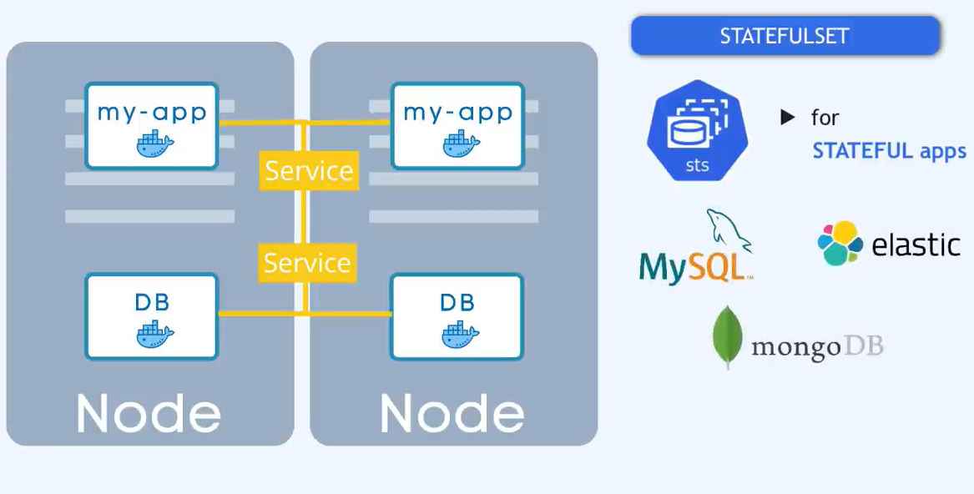
statefulset

Slide 33
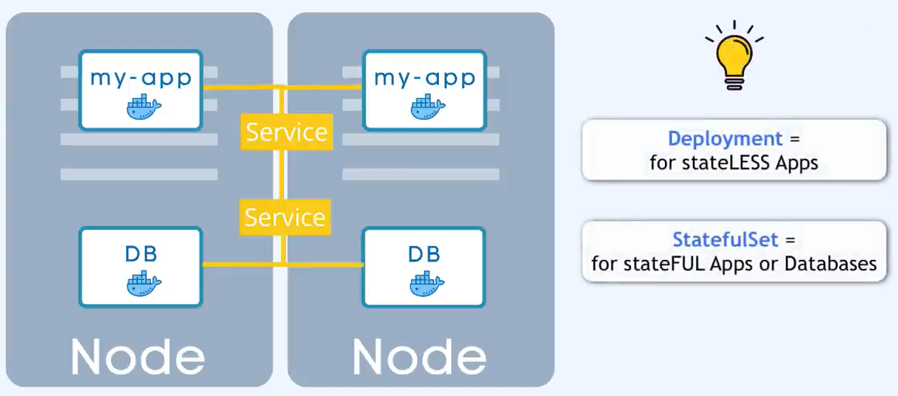
statefulset

Slide 34
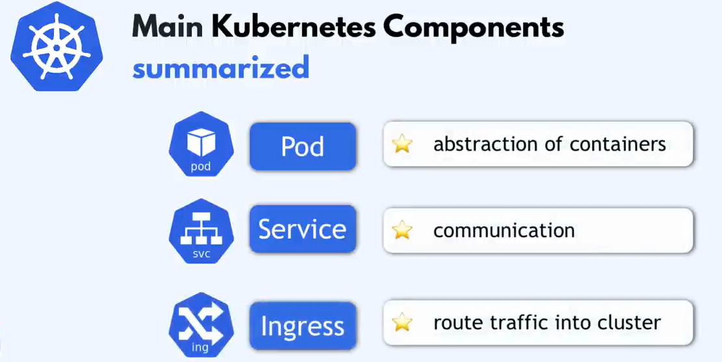
En résumé

Slide 35
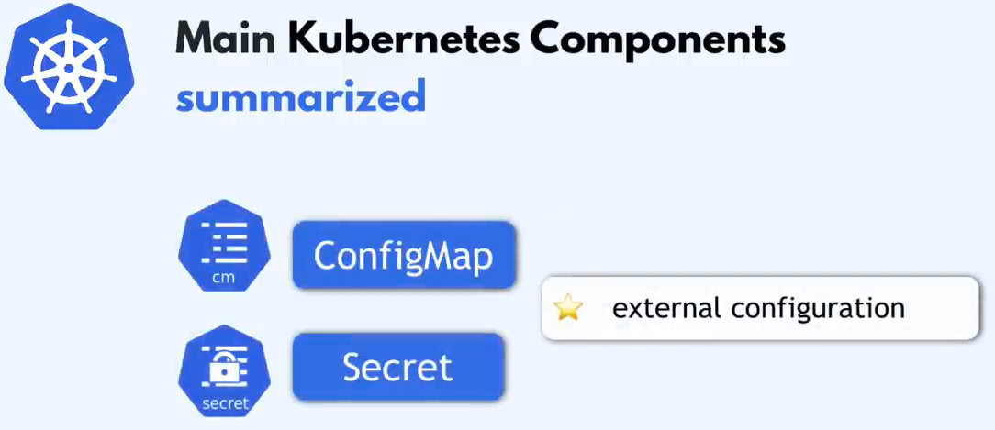
En résumé

Slide 36
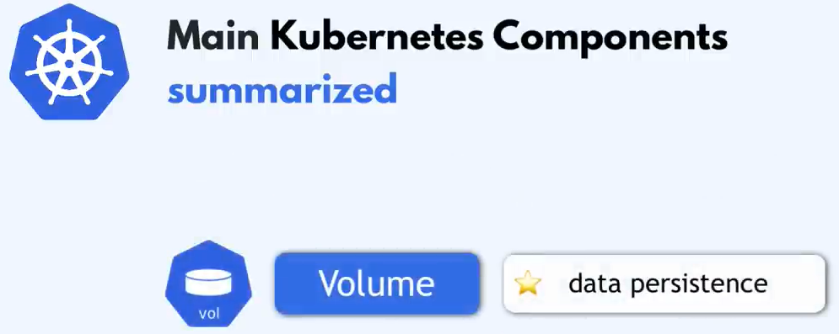
En résumé

Slide 37
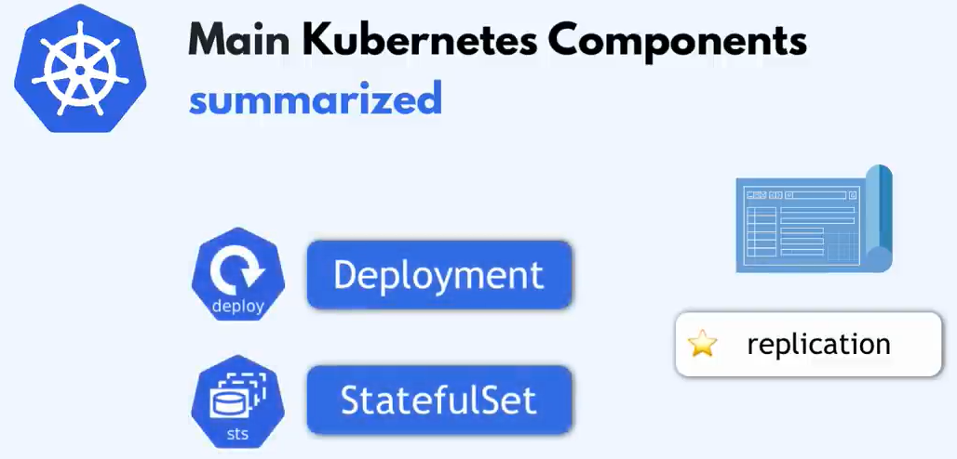
En résumé

